Slide 1
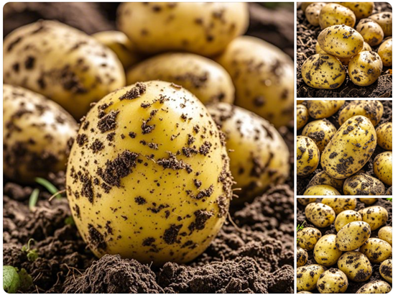
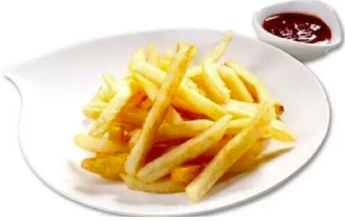
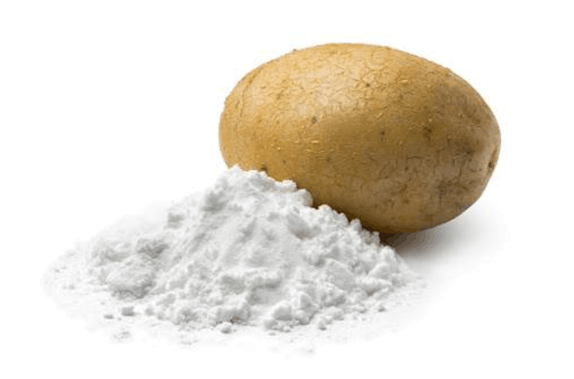
马铃薯相关加工产业现状与发展——加工产业现状
1.加工产品种类丰富
传统食品：如马铃薯淀粉、马铃薯粉条、薯片等，这类产品市场需求稳定，技术成熟。
休闲食品：薯条、薯片和即食土豆泥是目前全球市场增长最快的品类。
功能性食品：富含膳食纤维、低脂低热量的健康食品逐渐受到关注，例如马铃薯蛋白饮品、代餐食品等。

Slide 2
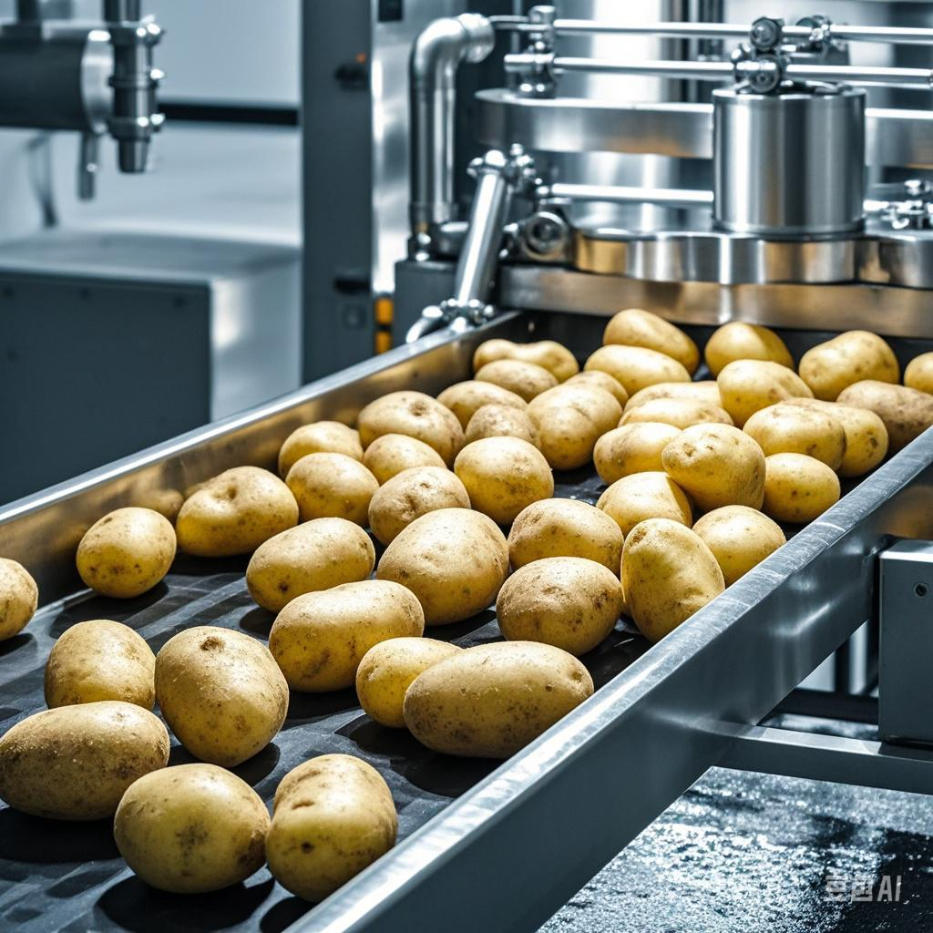
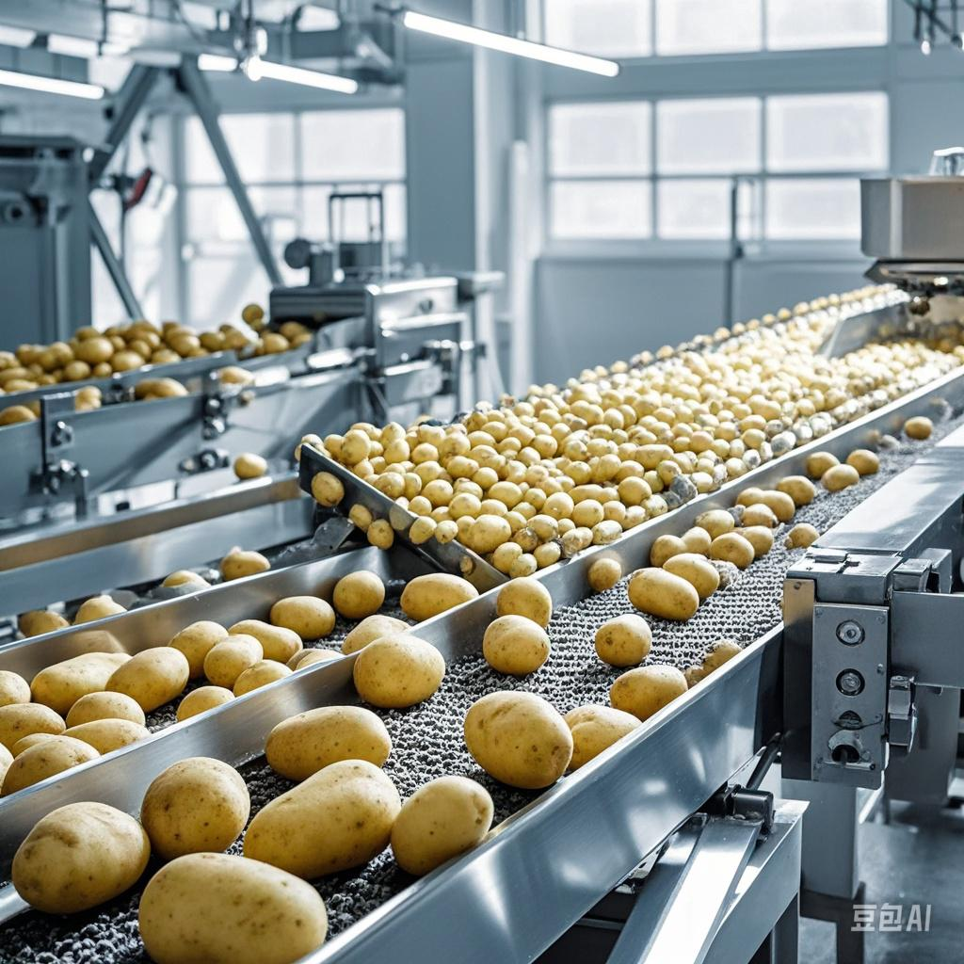
马铃薯相关加工产业现状与发展——加工产业现状
2.加工技术的不断提升
自动化与智能化：在原料清洗、切割、干燥、包装等环节广泛应用自动化设备，提高了生产效率。
绿色加工：为减少能源消耗和污染，采用低温脱水、真空干燥等技术逐步替代传统的高温油炸和烘干工艺。

Slide 3
马铃薯相关加工产业现状与发展——加工产业现状
3.产业集中化趋势显著：
发达国家的马铃薯加工企业规模化程度较高，例如荷兰、美国的几家龙头企业占据全球薯条和薯片市场的大部分份额。 中国马铃薯加工行业起步较晚，企业普遍规模较小，但近年来通过技术引进和政策扶持逐步壮大。
4. 原料供应与市场问题：
区域差异：欧洲和北美有完善的马铃薯种植和加工体系，而发展中国家的原料供应和加工能力尚需加强。
市场挑战：如出口壁垒、价格波动和消费者需求变化。

Slide 4
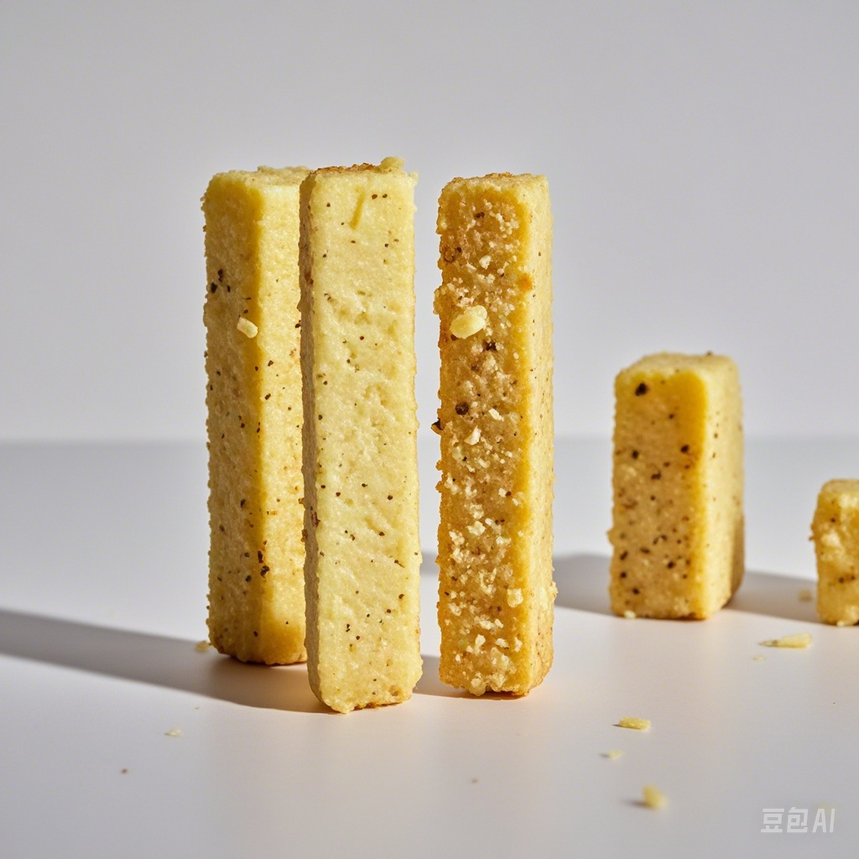
马铃薯相关加工产业现状与发展——发展趋势
1.健康化与功能化：
随着消费者健康意识的提高，低脂、低盐、富含膳食纤维和蛋白质的马铃薯产品受到更多关注。企业可能开发更多“轻加工”或“功能性”食品。
土豆蛋白棒

Slide 5
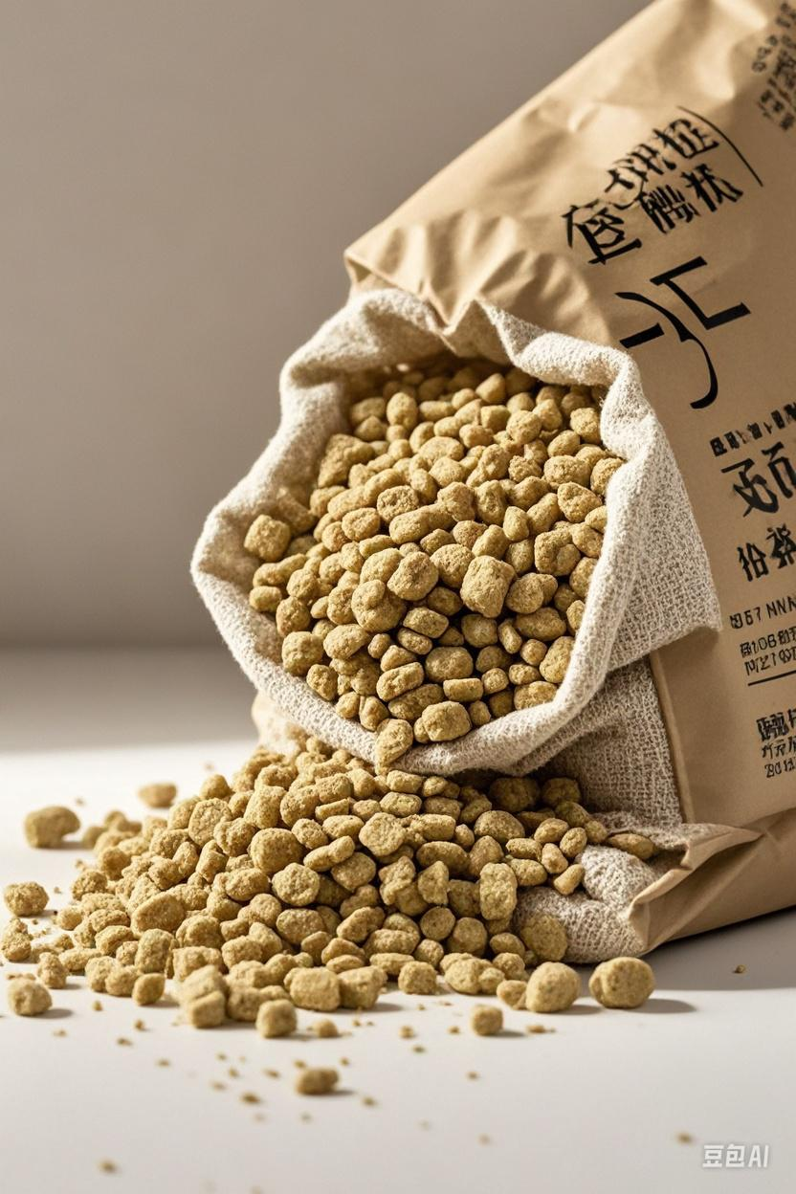

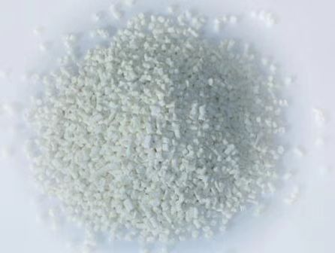

马铃薯相关加工产业现状与发展——发展趋势
2. 多元化应用：
马铃薯原料在食品之外的应用前景广阔，例如生物材料（可降解塑料）、医药（抗氧化提取物）、饲料和工业淀粉的生产等。

Slide 6
马铃薯相关加工产业现状与发展——发展趋势
3. 区域合作与全球化：
发达国家的技术和设备输出，结合发展中国家的土地和劳动力优势，将促进全球马铃薯产业链的合作。加强“一带一路”沿线国家的马铃薯加工贸易合作，推动产品出口。
4. 数字化与精准农业支持：
运用大数据、物联网技术优化种植过程，为加工企业提供更高质量、更稳定的原料供应。
5. 环境友好型加工：加大对绿色加工技术的研发投入，降低生产对环境的影响，例如利用加工废料生产生物肥料、沼气等。

Slide 7
马铃薯相关加工产业现状与发展——发展建议
提升科技研发能力：
增加对高附加值产品的研发投入，如功能性食品和新型加工工艺，推动产业转型升级。
2. 构建产业集群:
鼓励马铃薯主产区发展一体化产业链，从种植到加工实现资源整合，提高经济效益。
3. 加强品牌建设与市场营销:
打造区域特色品牌，提高国际市场竞争力，增加出口额。
4. 政策支持与人才培养:
政府可以通过补贴、税收优惠等方式扶持产业发展，同时加强加工技术人才的培养与引进。

